Slide 1




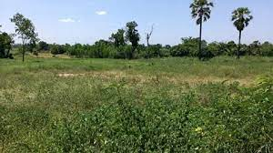
กองคลัง
ฉบับที่ 4/2564 ประจำเดือน เมษายน’64
จดหมายข่าว
องค์การบริหารส่วนตำบลดอน อำเภอปะนาเระ จังหวัดปัตตานี
งานจัดเก็บรายได้
รายงานผลการจัดรายได้ ประจำเดือน เมษายน 2564
หมวด/ประเภทรายได้ | ประมาณการรายรับ | จัดเก็บได้เดือนนี้ | จัดเก็บได้ ต.ค.63-ปัจจุบัน | รวม
ภาษีป้าย | 500.00 | 0.00 | 2,392.00 | 2,392.00
ภาษีที่ดินและสิ่งปลูกสร้าง | 20,000.00 | 540.51 | 559.51 | 559.51
กองคลัง อบต.ดอน, http://www.Dorn.go.th/โทร.073-466134

